Slide 1
Государственное бюджетное дошкольное образовательное учреждение детский сад № 33
Выборгского района Санкт-Петербурга
Подготовка, организация и проведение
"Новогодний утренник"
Подготовила:
Котельникова Юлия Вячеславовна
(методист)

Slide 2
Праздничные утренники в детском саду — важная составная часть воспитательно-образовательного процесса. Они активно воздействуют на формирование личности дошкольника, позволяют ему проявить свои навыки, умения, творческую инициативу, подводят определенный итог педагогической работы.
Детский праздник - важная часть жизни ребенка, ибо впечатления раннего детства часто остаются в памяти на всю жизнь.
Notes:
Утренники, как и любое другое событие, имеет как положительные, так и отрицательные стороны. Во-первых, на малышей ложится большая нагрузка, и моральная, и физическая. Подготовка занимает много времени и сил, зачастую дети участвуют в абсолютно новой для себя роли. Дети нуждаются в поддержке, как со стороны педагогов, так и со стороны родителей.

Slide 3
Этапы работы
по организации праздника:
1. Предварительное планирование.
2. Работа над сценарием.
3. Репетиции
4. Работа с родителями.
5. Проведение утренника
6. Подведение итогов
7. Последействие праздника.

Slide 4
Начинается всё в группе, где Новый год становится главной темой в творческой и художественной деятельности детей (проводятся беседы, разучиваются тематические стихи и песни. Тема отражается в детских рисунках, лепке, аппликации, конструировании).
Идёт активная работа с родителями (оформляются тематические стенды, обговариваются детские костюмы, изготавливают ёлочные игрушки и т.д.).
Подготовка
Костюм и для взрослых, и для детей должен быть удобным, не мешать свободно двигаться, соответствовать росту и размеру того, кто его носит.
Основная часть работы по подготовке к новогоднему утреннику в детском саду происходит на музыкальных занятиях (постановка танцев, разучивание песен, распределение ролей среди сотрудников учреждения, детей и пр.).
Notes:
Изготовление костюмов: Костюм и для взрослых, и для детей должен быть удобным, не мешать свободно двигаться, соответствовать росту и размеру того, кто его носит.
Многие родители увлекаются желанием выделить своего ребенка: покупают великолепные длинные, пышные платья девочкам, фраки для мальчиков. Но в них детям не всегда удобно двигаться! И «модники» будут чувствовать себя некомфортно. Очень дорогие, вычурные наряды могут смутить других детей и их родителей.

Slide 5
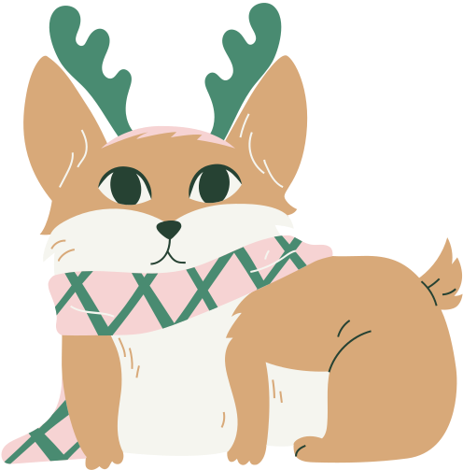
Проведение утренника

Slide 6
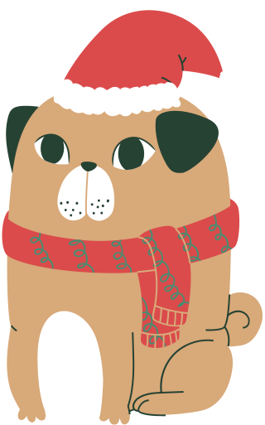
Советы ведущему:
Выучите наизусть слова.
Не оставляйте без внимания ваш внешний вид.
Хорошо знайте слова песен и движения танцев, ход мероприятия.
Держитесь свободно и естественно.
Будьте находчивой.
Организованно закончите праздник.
Ведущий – это лицо, которое руководит праздничным утренником, объединяет все элементы праздника в единое целое, поясняет детям происходящее, является связующим звеном между зрителями и исполнителями.
Notes:
Самой ответственной является роль ведущего (целесообразнее делать ведущим воспитателя).
Ведущий – это лицо, которое руководит праздничным утренником, объединяет все элементы праздника в единое целое, поясняет детям происходящее, является связующим звеном между зрителями и исполнителями. От ведущего в большой степени зависит настроение детей на празднике, заинтересованность в происходящем.
Выучите наизусть слова; поэтому основной вашей задачей является тщательная подготовка. Для любого воспитателя – роль ведущего подобна экзамену, и на нём нельзя провалиться, поэтому отнеситесь ответственно к своей роли, выучите наизусть слова. Во время праздника, вас будет одолевать волнение, что вполне естественно, поэтому приготовьте себе некую подсказку, которая поможет вспомнить ваши слова и действия. Не забудьте об эстетичности её оформления.
Не оставляйте без внимания ваш внешний вид; не оставляйте без внимания и ваш внешний вид. Одежда, обувь и макияж должны быть праздничными, но не вызывающими, поэтому исключены глубокие декольте, короткие юбки, «шлёпки».
Хорошо знайте слова песен и движения танцев, да и сам ход мероприятия;
Держитесь свободно и естественно. Говорите достаточно громко, отчетливо и выразительно. Ведущий не должен быть многословен. То, что нужно сообщить детям, должно быть изложено просто и понятно. Оживляйте речь уместной шуткой, вопросами к детям, гостям (например: «Вы не видели, как наши малыши пляшут с платочками?»);
Будьте находчивой; на утреннике могут возникнуть непредвиденные моменты (дети не успели переодеться, изменился состав исполнителей, несвоевременно появился персонаж, пропустили музыкальный номер и др.). В таких случаях – не теряйтесь - быстро найти выход из затруднительного положения помогут шутки, загадки и др., ведь зрители и гости не знают, как это должно быть по сценарию.
Организованно закончите праздник. Поблагодарите гостей, обязательно напомните, по какому поводу все собрались в зале (еще раз поздравьте всех с праздником), попрощайтесь с ними, предложите детям выйти из зала организованно.

Slide 7
Советы воспитателю:
Не забудьте про внешний вид.
Перед утренником разложите все атрибуты, необходимые по сценарию, проверьте их количество, поставить нужное число стульчиков.
Во время проведения утренника внимательно следите, как воспринимают ребята выступления, помогайте им, если это необходимо, при проведении игры, следите за безопасностью. Пойте и, по необходимости, танцуйте вместе с детьми.
Вы так же хорошо должны знать программу и весь ход праздника.
Notes:
Воспитатель, не выступающие в каких-либо ролях
Не забудьте про внешний вид.
Перед утренником разложите все атрибуты, необходимые по сценарию, проверьте их количество, поставить нужное число стульчиков.
Во время проведения утренника внимательно следите, как воспринимают ребята выступления, готовьте атрибуты, детали костюмов, вовремя переодевайте детей, помогайте им, если это необходимо, при проведении игры, следите за безопасностью. Пойте и, по необходимости, танцуйте вместе с детьми. Взрослые персонажи так же участвуют в играх и танцах (встают в пары с детьми). Большое удовольствие доставляют детям сольные и групповые выступления воспитателей. Они могут показать различные танцы, спеть песни, исполнить роль персонажа.
Вы так же хорошо должны знать программу и весь ход праздника.

Slide 8
Подведение итогов

Slide 9
Итоги проведения праздника необходимо обсудить с детьми. Обычно с ними проводится беседа о прошедшем утреннике, уточняются представления и впечатления о нем. Во время занятий по изобразительной деятельности дети рисуют, лепят на тему «Наш праздник», вновь переживая впечатления от него.

Slide 10
деятельность детей во время праздника, их самочувствие, эмоциональное состояние, степень активности и заинтересованности, качество выступлений.
деятельность музыкального руководителя и воспитателей, их профессионализм в составлении сценария, умение распределять роли, степень и характер взаимодействия друг с другом и детьми.
качество используемого музыкального репертуара, его доступность, художественность и соответствие тематике праздника.
качество исполнения музыкального репертуара.
организационные моменты праздника, согласованность работы всего коллектива при подготовке в проведении праздника.
праздничное оформление зала.
При анализе качества проведения праздника, оцениваются:

Slide 11
Детсадовский утренник – это своего рода отчет воспитателей о проделанной работе. Праздник наглядно демонстрирует, чему научились дети за последние несколько месяцев посещения детского сада.
Кроме того, это возможность для родителей получить представление о том, какие у ребенка взаимоотношения с коллективом и с другими детьми, сравнить навыки своего ребенка с умениями сверстников, и, возможно, выделить какие-то проблемные моменты, над которыми стоит поработать дома.

Slide 12
Список использованной литературы:
1. Ветлугина Н.А. Методика музыкального воспитания детей. М.: Просвещение, 1989.
2. Выготский Л.С. Воображение и творчество в детском творчестве. М.: Просвещение, 1991.
3. Красильникова О.А. Обучать и воспитывать творчеством. СПб, 1998.
4. Лебедева О.А. Общешкольные праздники и их роль в развитии детей // Реабилитация. Образование. Развитие. СПб, 1998.
5. Запорожец А.В., Лисина М.И. Развитие общения у дошкольников. М.: Просвещение, 1974.

